Slide 1
Memory
Notes:
以下我们分析一下各种存储部件的特性

Slide 2
Memory Technology
Static RAM (SRAM)
0.5ns – 2.5ns, $2000 – $5000 per GB
Dynamic RAM (DRAM)
50ns – 70ns, $20 – $75 per GB
Magnetic disk
5ms – 20ms, $0.20 – $2 per GB
Flash Memory
0.1 – 2 ms, $5 – 50 per GB
Ideal memory
Access time of SRAM
Capacity and cost/GB of disk
Notes:
以下我们分析一下各种存储部件的特性

Slide 3
Principle of Locality
Programs access a small proportion of their address space at any time
Temporal locality
Items accessed recently are likely to be accessed again soon
e.g., instructions in a loop, induction variables
Spatial locality
Items near those accessed recently are likely to be accessed soon
e.g., sequential instruction access, array data
Notes:
Induction variable (loop iteration variable)
局部性原理（时间局部性和空间局部性原理）

Slide 4
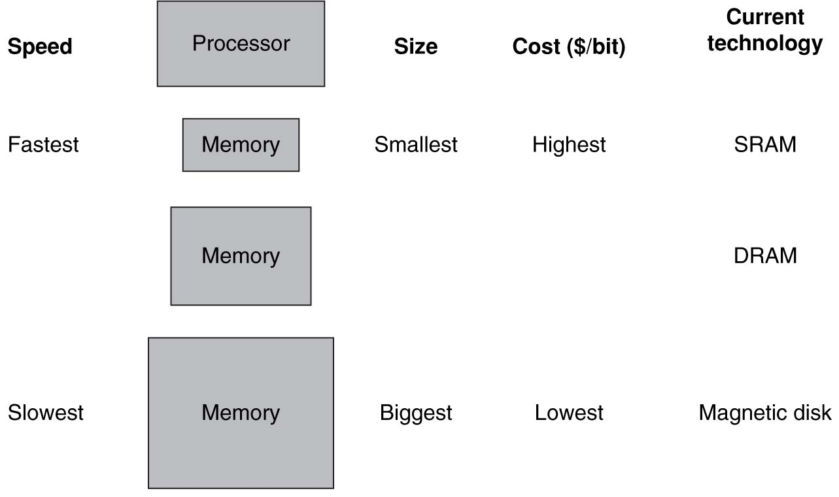
Memory Hierarchy Levels
Notes:
Aka（as known as ）, 数据按照块（行）来复制
如果数据出现在上层，那么就以为着命中；否则缺失，需要从速度较慢的层中复制数据
首先我们来观察和分析缓存(SRAM)部分

Slide 5
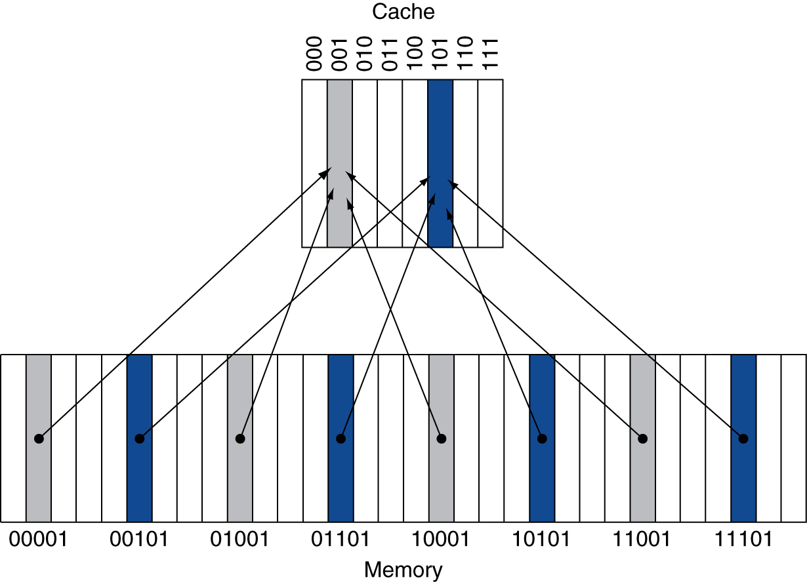
Direct Mapped Cache
Location determined by address
Direct mapped: only one choice
(Block address) modulo (#Blocks in cache)
#Blocks is a power of 2
Use low-order address bits for block addr
Notes:
我们前面介绍了这种直接映射的Cahe管理机制，由于一个内存块只能存放在唯一的Cache块中，因此有较大的概率产生内存块之间的竞争

Slide 6
Associative Caches
Fully associative
Allow a given block to go in any cache entry
Requires all entries to be searched at once
One comparator per cache entry (expensive!)
n-way set associative
Each set contains n entries
Block number determines which set
(Block number) modulo (#Sets in cache)
Search all entries in a given set at once
n comparators (less expensive)
Notes:
组相联的Cache
组相联映射就是解决这种冲突的方式：可以分为 全相联、组相联两种方式
1.全相联
任何一个块可以放置到每个Cahce 块中；定位时要求每个块对应的Tag和Valid需要被查询一遍；
为了提高性能，需要每个块提供一个比较器（非常昂贵）
2. N路组相联方式
每组包含n个块， 内存的块编号计算映射到哪一组，比较组内的每项信息，只需要比较n项（较为昂贵）
n-way set associative 多路相联， 组间直接映射，组内全映射方式。

Slide 7
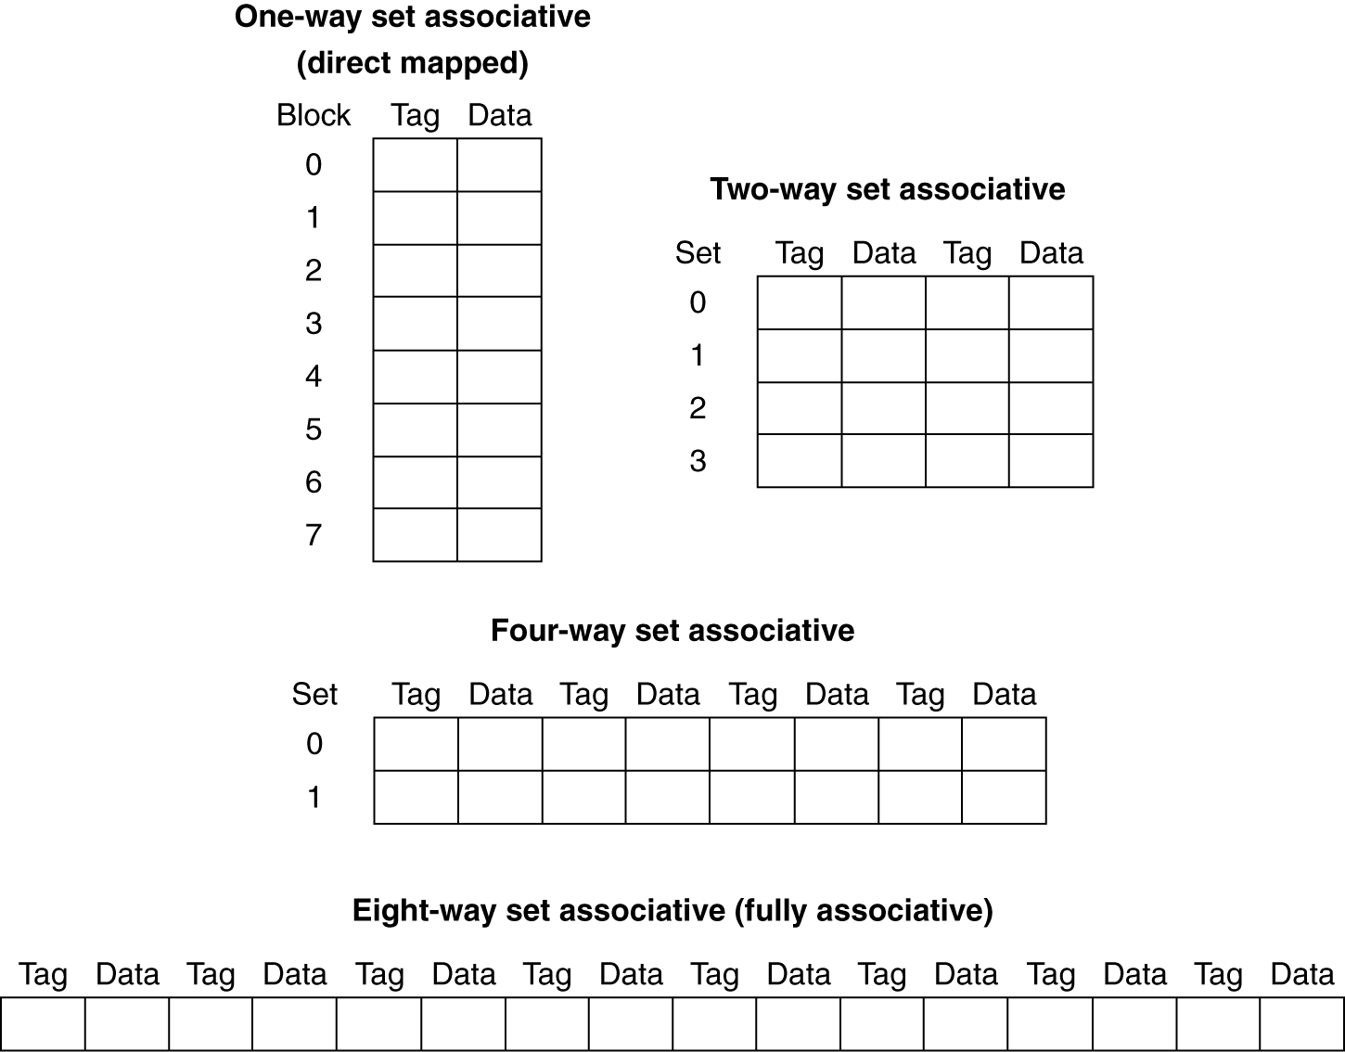
Spectrum of Associativity
For a cache with 8 entries
Notes:
Cache关联方式，以只有8块为例，可以设置为直接映像，或者两路、四路、八路映像，那种方式更好？

Slide 8
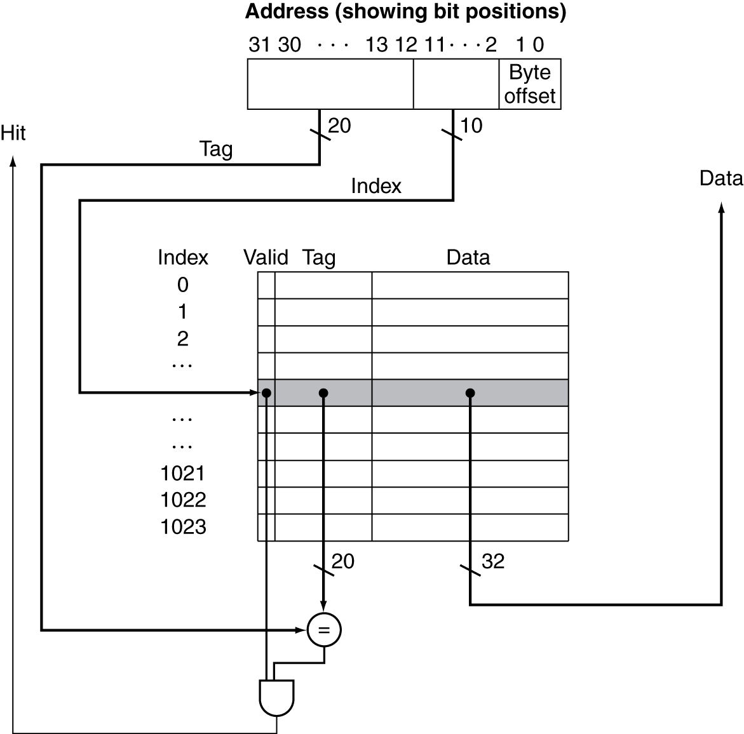
Direct Mapped Cache Organization
Notes:
Cache中内存地址的分段方式
根据直接映射机制，那么地址变换和映射的硬件原理图如下图所示：
其中地址划分与组织方法为：
假设Cache的容量为1K个块，1K Word = 4KB 地址
地址分段方式为： 20位的块的Tag（唯一确定物理内存中的位置）,10位为块的编号，2位位块内的地址

Slide 9
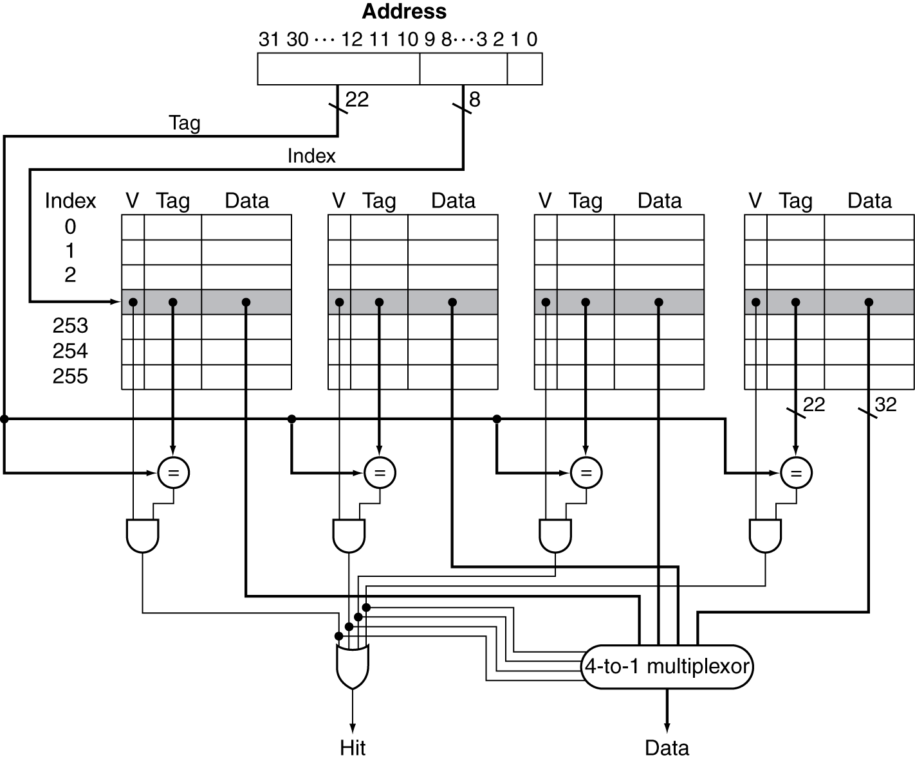
Set Associative Cache Organization
Notes:
上图就是四路组相联映射的示意图

Slide 10
Cache Misses
On cache hit, CPU proceeds normally
On cache miss
Stall the CPU pipeline
Instead of interrupts which require saving context
Fetch block from next level of hierarchy
Instruction cache miss
Restart instruction fetch
Data cache miss
Complete data access
Notes:
Cache失效的影响，如果命中，CPU正常执行，
如果失效，那么需要挂起流水线，
需要在下一层中获取一块数据

Slide 11
Average Access Time
Hit time is also important for performance
Average memory access time (AMAT)
AMAT = Hit time + Miss rate × Miss penalty
Example
CPU with 1ns clock, hit time = 1 cycle, miss penalty = 20 cycles, miss rate/instruction = 5%
AMAT = 1 + 0.05 × 20 = 2ns
2 cycles per instruction
Notes:
综上所述，Hit Time 命中时间是重要的性能指标
AMAT（平均访问内存时间）, Hit Time 命中时间通常为1个时钟周期
假设CPU 1ns,命中事件1个周期，失效的代价为20ns，失效率为5%
那么AMAT=

Slide 12
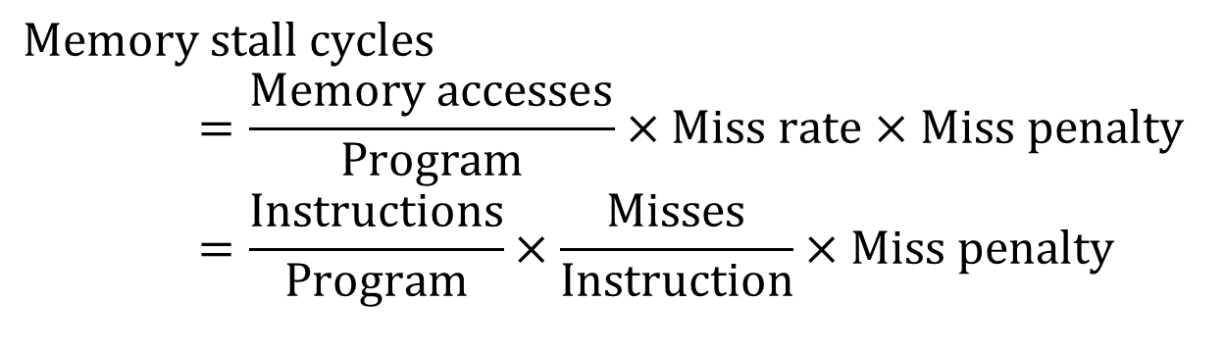
Measuring Cache Performance
Components of CPU time
Program execution cycles
Includes cache hit time
Memory stall cycles
Mainly from cache misses
With simplifying assumptions:
Write buffer stalls negligible
$$Memory stall cycles \\ =\frac{Memory accesses}{Program}×Miss rate×Miss penalty \\ =\frac{Instructions}{Program}×\frac{Misses}{Instruction}×Miss penalty$$
Notes:
如何评估Cache系统的性能：是本学期的重点
1 CPU时间包含：
程序执行周期 以及 访问内存而挂起的周期
主要是由于Cache缺失导致的
2 当然进行了简化的假设
忽略写缓存挂起的时间
内存挂起的周期数=内存访问次数*失效率*失效的代价=指令数*失效指令*代价

Slide 13
Write-Through
On data-write hit, could just update the block in cache
But then cache and memory would be inconsistent
Write through: also update memory
But makes writes take longer
e.g., if base CPI = 1, 10% of instructions are stores, write to memory takes 100 cycles
Effective CPI = 1 + 0.1×100 = 11
Solution: write buffer
Holds data waiting to be written to memory
CPU continues immediately
Only stalls on write if write buffer is already full
Notes:
Cache的写操作的处理
当数据写命中，可以只更新Cache中的内容，但是内存和Cache中的内容就不一致了
为了解决这个问题可以采用
2. 写直达法，更新Cache时同时更新内存
但是使得写操花费更长的时间
例如， 假设CPI=1,10%的指令为SW指令，但是写内存的时间需要100个周期，那么
实际的CPI为1+0.1*100=11
3. 解决的方式就是采用 写缓存的方法
1）写缓存中保持数据，直到需要写回内存
2）CPU继续执行，只有当缓存中的数据已经填满了为止。

Slide 14
Write-Back
Alternative Solution: On data-write hit, just update the block in cache
Keep track of whether each block is dirty
When a dirty block is replaced
Write it back to memory
Can use a write buffer to allow replacing block to be read first
without waiting for the block to be written into memory first
Notes:
当数据命中时的策略
without waiting for the block to be written into memory first?
一种替换的策略，就是当写回的数据在Cache中时，先不写会内存，保留Dirty的状态，直到替换时写入内存
同样，允许写缓存，允许替换块优先从内存读取，而不需要等待该块数据写回到内存

Slide 15
Replacement Policy
Direct mapped
no choice
Set associative
Prefer non-valid entry, if there is one
Otherwise, choose among entries in the set
Least-recently used (LRU)
Choose the one unused for the longest time
Simple for 2-way, manageable for 4-way, too hard beyond that
Random
Gives approximately the same performance as LRU for high associativity
Notes:
对于组相联存储器，
1. 如果存在一个没有使用的单元，则直接使用
2. 否则就需要进行替换。
常见的替换策略包括 LRU 和随机替换策略

Slide 16
Multilevel Cache Considerations
Primary cache
Focus on minimal hit time
L-2 cache
Focus on low miss rate to avoid main memory access
Hit time has less overall impact
Results
L-1 cache usually smaller than a single cache
L-1 block size smaller than L-2 block size
Notes:
对于单极缓存来说，优化的首要目标是降低缺失率
而对于多级缓存来说，额外增加的缓存，改变了设计优化目标
这个时候，主缓存的首要目标是降低命中时间，也就是CPI，由前面的例子可以看出xxx
而二级缓存的目标主要是降低缺失率

Slide 17
Virtual Memory
Use main memory as a “cache” for secondary (disk) storage
Managed jointly by CPU hardware and the operating system (OS)
Programs share main memory
Each gets a private virtual address space holding its frequently used code and data
Protected from other programs
CPU and OS translate virtual addresses to physical addresses
VM “block” is called a page
VM translation “miss” is called a page fault
Notes:
前面我们介绍的内存数据的访问均按照物理地址进行。但是直接采用物理地址编码会存在哪些问题？
虚拟存储器的作用 ：1)解决程序设计不独立，之间会存在地址和数据相关的问题。 2) 运行的程序空间大于物理内存的限制
虚拟存储器，
1. 由于每个程序的寻址在逻辑上都是独立的，因此需要为每个程序管理逻辑地址到物理地址之间的转换问题。多道程序共享内存
2. 将内存作为硬盘的Cache，提高速度，而容量又是磁盘的容量，例如1TB的文件如何使用的问题
3. 虚拟存储器由CPU和操作系统共同来管理，
内存与磁盘交换的数据称为页面

Slide 18
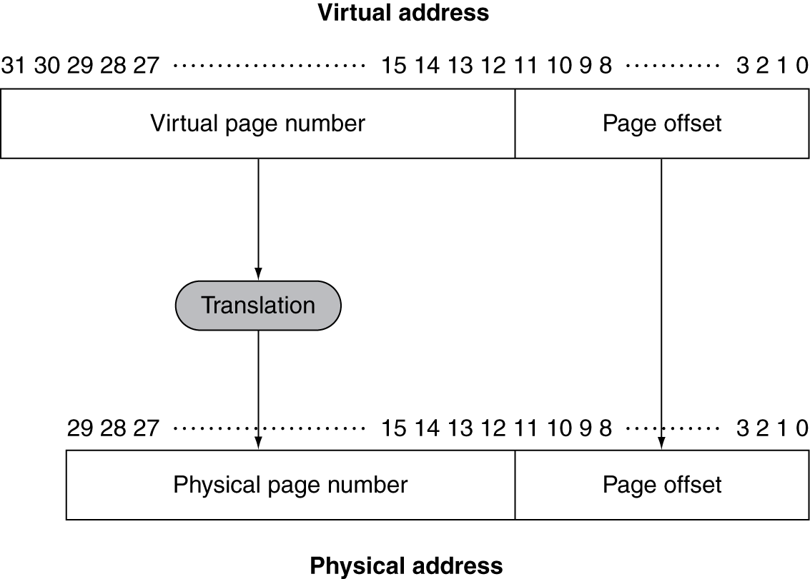
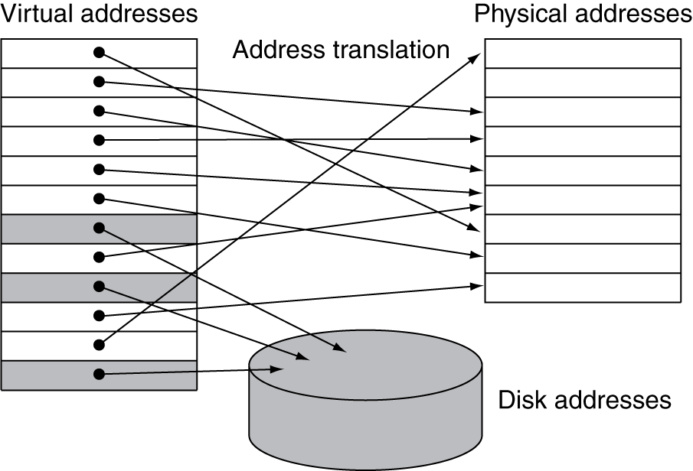
Address Translation
Fixed-size pages (e.g., 4K)
Main memory can have 1GB while virtual address space is 4 GB
Notes:
虚拟存储器中首要解决的问题是如何实现虚拟地址（逻辑地址）与物理地址之间的转换
如何实现转换，需要一个页表的数据结构来完成
地址被划分为虚拟页号和页偏移，虚拟页与物理页的页偏移是一样的
页偏移的位数决定了一个页的大小
接下来我们就看看如何实现虚拟地址到物理地址的转化

Slide 19
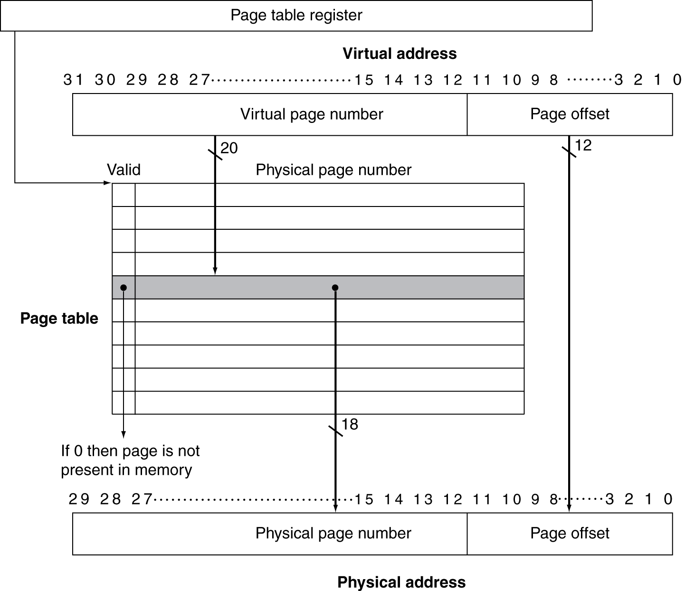
Translation Using a Page Table
Notes:
如何使用页表来进行地质转换
1 虚表号在物理页表中读取物理页的状态
2 如果为0 表示该页不在内存中
3 如果为1 则将真实地质加上页内的偏移地址进行拼接，形成真实的物理地址
页表不需要标记位，因为页表包含了每个可能的虚拟页的映射

Slide 20
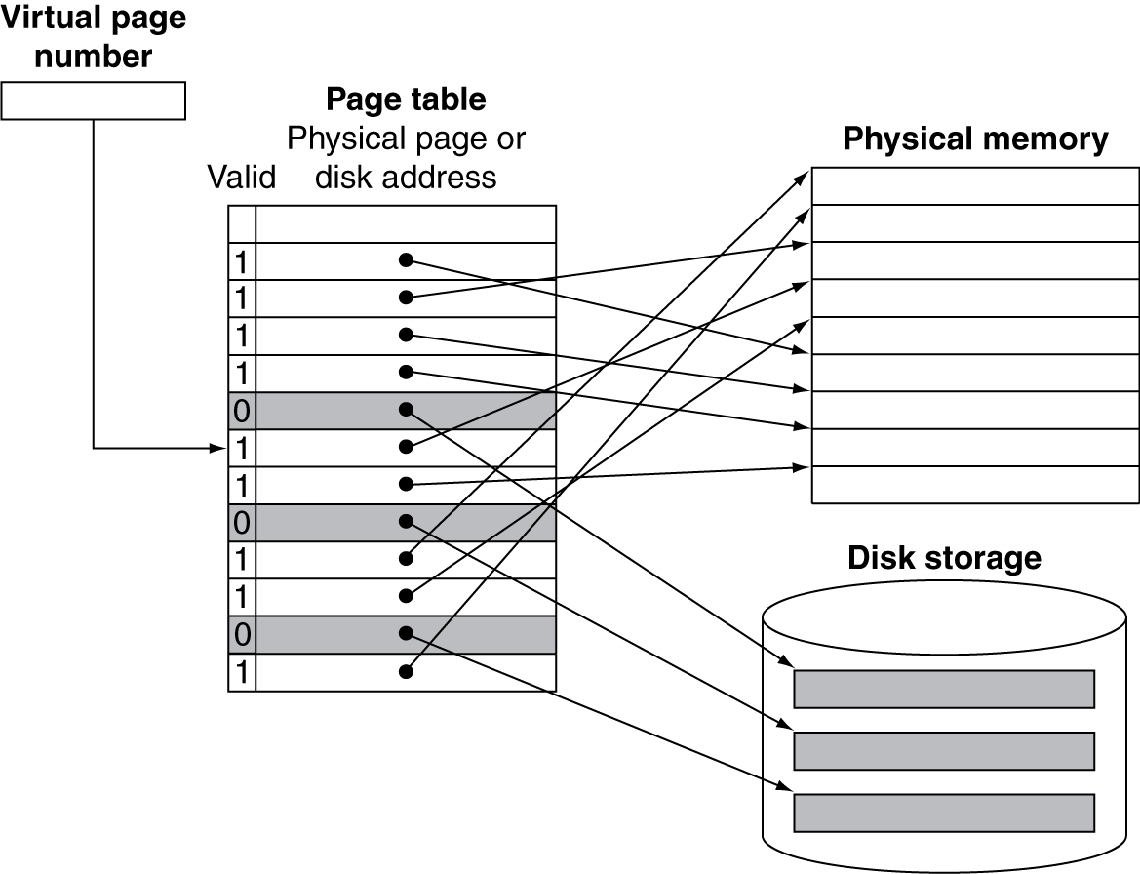
Mapping Pages to Storage
Notes:
如果该内存页不在内存中，则需要定位到磁盘上将磁盘中的数据读入内存中
地址转换的过程：
首先，根据地址中的虚拟页的编号，定位到PageTable中的PTE
其次，从PTE中将该虚拟页对应的物理页面查找出来，或者将对应的硬盘位置将数据交换到内存中

Slide 21
Fast Translation Using a TLB
Address translation would appear to require extra memory references
One to access the PTE
Then the actual memory access
But access to page tables has good locality
So use a fast cache of PTEs within the CPU
Called a Translation Look-aside Buffer (TLB)
Typical: 16–512 PTEs, 0.5–1 cycle for hit, 10–100 cycles for miss, 0.01%–1% miss rate
Small TLBs are typically fully associative, large TLBs have small associativity (due to cost issues)
Misses could be handled by hardware or software
Write back scheme for writing reference, dirty bits to PTE
Notes:
由于页表存放在主存中，因此程序访存需要至少两次，一次访问页表获得物理地址，一次才真正访问数据
基于TLB（快表）的快速地址转换
1 地址转换需要额外的内存访问，至少一次访问PTE(页表项),然后才是真实的地址访问
2 由于页表具有好的局部性特性
1) 因此可以在CPU中缓存部分PTE，称为TLB
2) 典型的16-512PTE, 0.5-1周期命中，10-100周期不命中，0.01%失效率

Slide 22
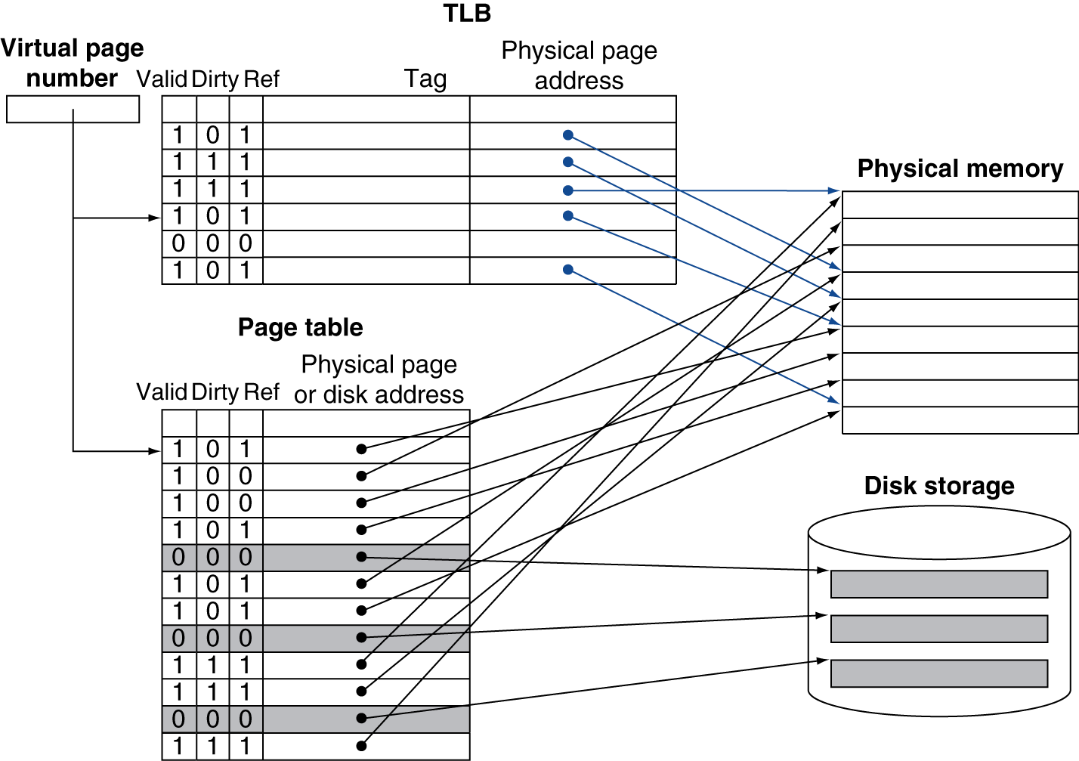
Fast Translation Using a TLB
Notes:
使用TLB之后的地址转换处理流程
1） 首先 在TLB中查找虚拟表所在的内存地址，
如果在TLB中找到了，直接完成逻辑地址与物理地址之间的转换。
2） 如果没有命中才到PageTable中查找
如果没有命中，就需要到页表中去查询，以完成转换

Slide 23
TLB Misses
If page is in memory
Load the PTE from memory and retry
10’s of cycles
Could be handled in hardware
Can get complex for more complex page table structures
Or in software
Raise a special exception, with optimized handler
Notes:
TLB 的失效
1. 如果页在内存中
将页表项PTE，加载到TLB中需要 约10个内存周期
是可以通过硬件来完成（由于硬件实现LRU会很复杂，可能会导致复杂的硬件和页表结构）
也可以采用软件，通过异常机制来处理（MIPS 采用这种方式）
2. 如果不在内存中需要由操作系统参与，花费约100万个周期
操作系统来处理内存页的获取，并更新页表
然后重新执行异常的指令，需要百万个周期
当然 TLB MISS 会远远超过Page的缺陷

Slide 24
TLB Misses
If page is not in memory (page fault)
OS handles fetching the page and updating page table
Then restart the faulting instruction
1,000,000’s of cycles
TLB misses more frequent than page faults
Notes:
TLB 的失效
1. 如果页在内存中
将页表项PTE，加载到TLB中需要 约10个内存周期
是可以通过硬件来完成（但是可能会导致复杂的硬件和页表结构）
也可以采用软件，通过异常机制来处理（MIPS 采用这种方式）
2. 如果不在内存中需要由操作系统参与，花费约100万个周期
操作系统来处理内存页的获取，并更新页表
然后重新执行异常的指令，需要百万个周期
当然 TLB MISS 会远远超过Page的缺陷

Slide 25
Page Fault Handler
Use faulting virtual address to find PTE
Locate page on disk
Choose page to replace
If dirty, write to disk first
Read page into memory and update page table
Make process runnable again
Restart from faulting instruction
Notes:
如果页面失效的处理过程
1) 首先 定位PTE,
2) 定位在磁盘中的页
3) 查找替换的页面，如果被替换的页面是Dirty，还需要将文件写入磁盘
4) 读页面到内存时，更新页表
5) 从新启动该进程

Slide 26
Replacement and Writes
To reduce page fault rate, prefer least-recently used (LRU) replacement
Reference bit (aka use bit) in PTE set to 1 on access to page
Periodically cleared to 0 by OS
A page with reference bit = 0 has not been used recently
Disk writes take millions of cycles
Block at once, not individual locations
Write through is impractical
Use write-back
Dirty bit in PTE set when page is written
Notes:
1 替换策略，可以采用LRU等复杂的策略
完全的LRU很复杂，需要很多位来记录，同时要找出最小那个值
因此采用一种近似策略，只用一位，也即reference bit来记录，同时OS会周期性地清零
然后找出最近一段时间内用得最少的页表之一进行替换
2 虚拟存储器的替换和写入策略，
磁盘采用写直达法是不可能的

Slide 27
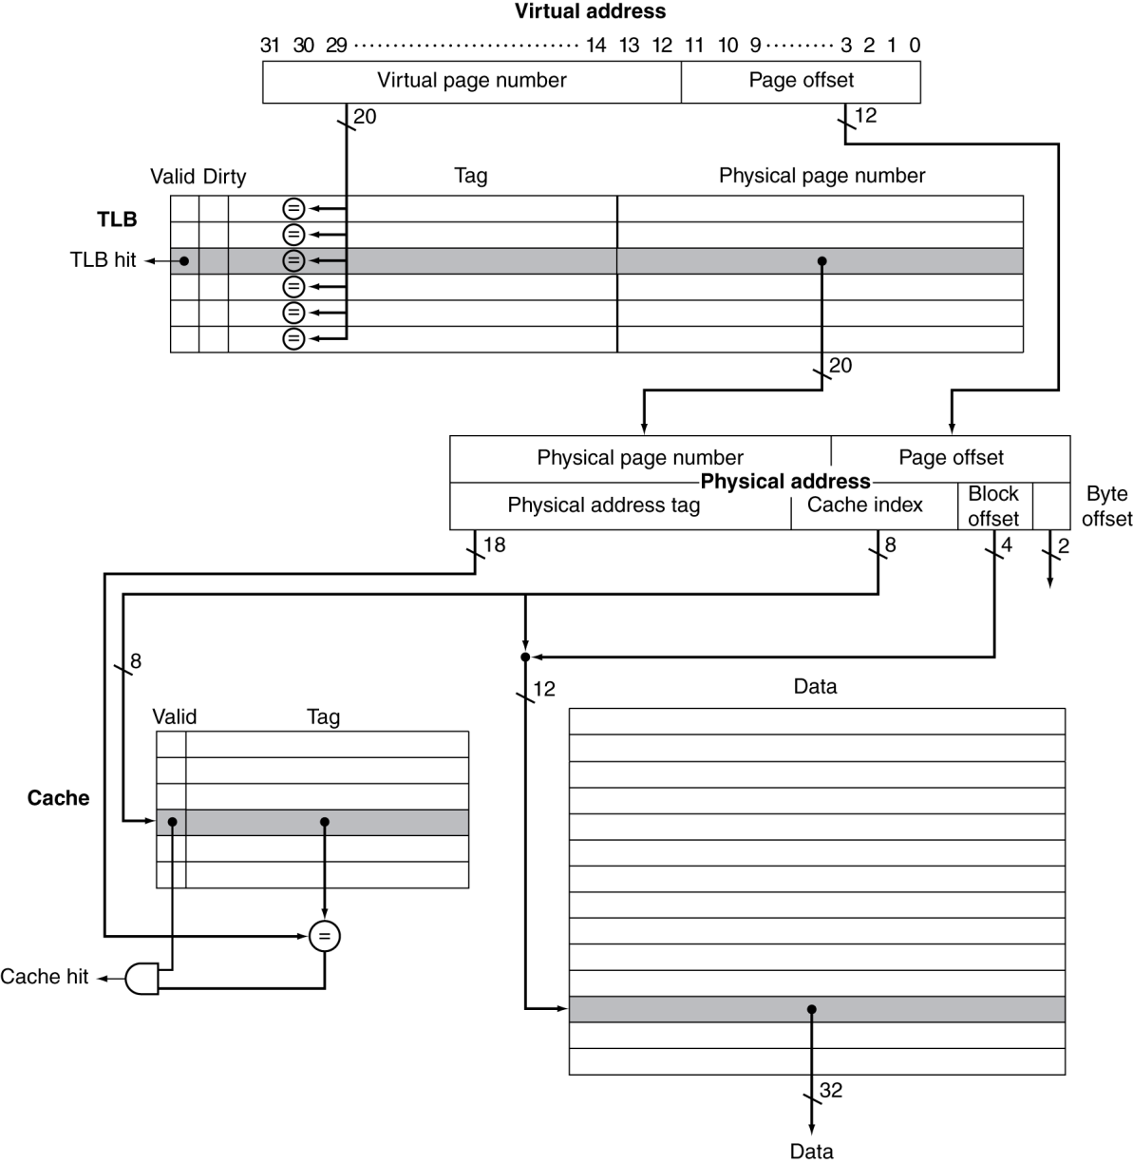
TLB and Cache Interaction
If cache tag uses physical address
Need to translate before cache lookup
Alternative: use virtual address tag
Complications due to aliasing
Different virtual addresses for shared physical address
Notes:
TLB与Cache之间的交互例子，还是以Intrinsity FastMATH缓存为例
其工作过程，首先是虚拟地址在TLB中完成物理地址转换，然后将形成的地址送到Cache中取出Cache中的数据
1) TLB 是全相联的的方式
2) Cache采用直接映射
Intrinsity FastMATH 每个Cache 256块，每个块 16个字，64个字节。总容量为4KB，刚好与一个内存页的大小相当

Slide 28
The Memory Hierarchy
The BIG Picture
Common principles apply at all levels of the memory hierarchy
Based on notions of caching
At each level in the hierarchy
Block placement
Finding a block
Replacement on a miss
Write policy
Notes:
内存的体系结构
可以看成基于Cache原理的构成的多级系统
每级Cache都存在
如何存放、查找、替换和写策略的设计

Slide 29
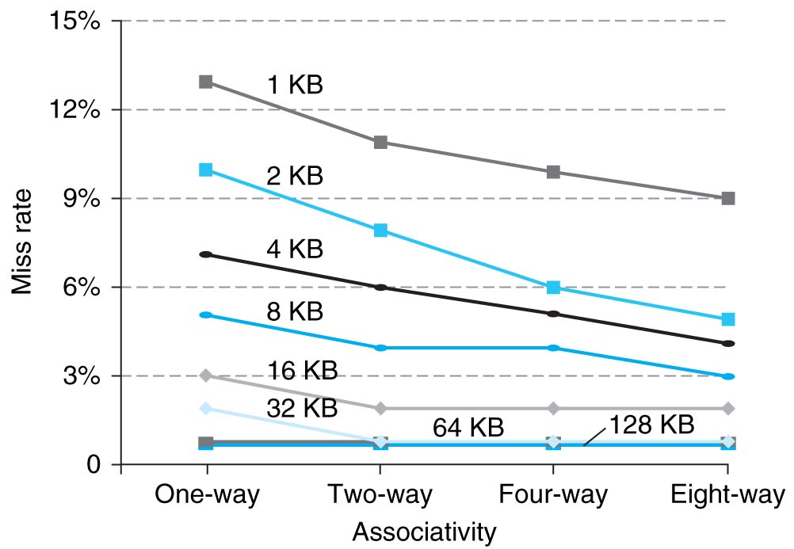
Q1. Block Placement?
Determined by associativity
Direct mapped (1-way associative)
One choice for placement
n-way set associative
n choices within a set
Fully associative
Any location
Higher associativity reduces miss rate
Increases complexity, cost, and access time
Notes:
放置块的策略，相联性
结论，提高相联性，将降低失效率

Slide 30
Q2. Finding a Block?
Associativity | Location method | Tag comparisons
Direct mapped | Index | 1
n-way set associative | Set index, then search entries within the set | n
Fully associative | Search all entries | #entries
Hardware caches
Reduce comparisons to reduce cost
Usually set associative or (less commonly) direct mapped
Virtual memory systems (with page tables)
Almost always fully associative, as misses are very expensive
Software can use sophisticated replacement schemes to further reduce miss rate
Notes:
如何定位块
直接、n-way,
对于Cache ： 采用组相联
对于虚拟存储器： 全相联，因为失效的代价太大，可以使用较为复杂的提花策略

Slide 31
Q3. Replacement on Miss?
Choice of entry to replace on a miss
Least recently used (LRU)
Complex and costly hardware for high associativity
Random
Close to LRU, easier to implement
Virtual memory
LRU approximation with hardware support
Notes:
替换策略：
Cache LRU.随机替换
VM: LRU
Gives approximately the same performance as LRU for high associativity
Hardware support: reference bit

Slide 32
Q4. Write Policy?
Write-through
Update both upper and lower levels
Simplifies replacement, but may require write buffer
Write-back
Update upper level only
Update lower level when block is replaced
Need to keep more state
Virtual memory
Only write-back is feasible, given disk write latency
Notes:
写策略
写直达： 使用写Buffer
写回法： 需要更多状态
对于虚拟存储器，只使用写回法

Slide 33
Sources of Cache Misses
Compulsory (cold start or process migration, first reference):
First access to a block, “cold” fact of life, not a whole lot you can do about it. If you are going to run “millions” of instruction, compulsory misses are insignificant
Solution: increase block size (increases miss penalty; very large blocks could increase miss rate)
Capacity:
Cache cannot contain all blocks accessed by the program
Solution: increase cache size (may increase access time)
Conflict (collision):
Multiple memory locations mapped to the same cache location
Solution 1: increase cache size (may increase access time)
Solution 2: increase associativity (may increase access time)
Notes:
解决compulsory miss：增大block size，块大了，一次miss后更多的数据放进来cache，下一次访问就更有可能命中

Slide 34
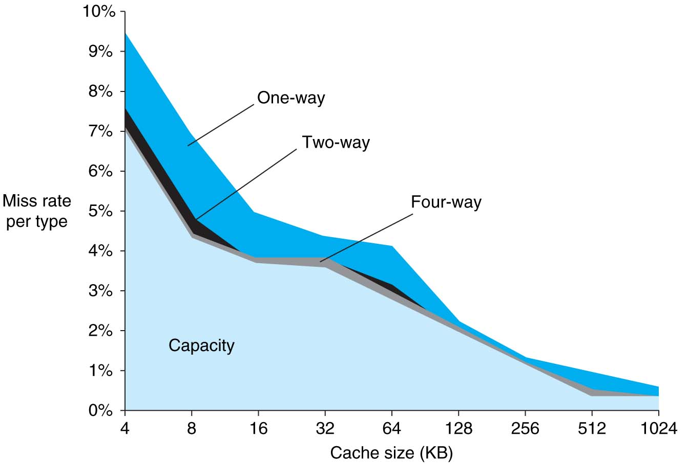
Sources of Cache Misses
SPEC2000
INT and FP
Compulsory misses 0.006% (not shown in graph)
Capacity misses depend on cache size
Conflict misses shown change with associativity
Notes:
导致CaheMiss的原因
1）强制，没有出现在图中
2）容量，由于程序使用的空间超过量Cache的容量（浅蓝色）
3）冲突，（深蓝色），可以看书对于相同容量采用4、2、1路组相联的（灰色、黑色、深蓝色）依次增加

Slide 35
Cache Design Trade-offs: Summary
Design change | Effect on miss rate | Negative performance effect
Increase cache size
Increase associativity
Increase block size
Decrease capacity misses
May increase access time
Decrease conflict misses
May increase access time
Decrease compulsory misses
Increases miss penalty. For very large block size, may increase miss rate due to pollution.
Notes:
总结：设计的折中
增加Cache容量， 降低容量缺失，增加访问事件
增加相联性， 降低冲突、增加访问时间
增加块容量，降低强制缺失， 增加缺失代价、并且会导致污染导致的失效

Slide 36
I/O

Slide 37
总线的基本概念
(1)什么是总线
现代计算机系统多采用模块结构，一个模块就是一个功能部件，如主机板、显示适配器、解压卡、声卡、A/D板等。
各模块之间进行信息传送的公共通路称为总线。
借助于总线连接，计算机在各功能部件间实现地址、数据和控制信息的交换，并在争用资源的基础上进行工作。

Slide 38
(2) 总线分类
按相对于CPU与其他芯片的位置: 片内总线和片外总线。
按总线传送信息的类别: 地址总线、数据总线和控制总线。
按照总线传送信息的方向: 单向总线和双向总线。
按总线的层次结构: CPU总线、存储总线、系统总线和外部总线。
一个单处理器系统中的总线，大致分为三类：
内部总线：CPU内部连接各寄存器及运算部件之间的总线。
系统总线：CPU同计算机系统的其他高速功能部件，如存
储器、通道等互相连接的总线。
I/O总线： 中、低速I/O设备之间互相连接的总线。

Slide 39
总线结构实例—分层的多总线结构
大多数计算机采用了分层次的多总线结构。
在这种结构中：
速度差异较大的设备模块使用不同速度的总线；
速度相近的设备模块使用同一类总线。

Slide 40
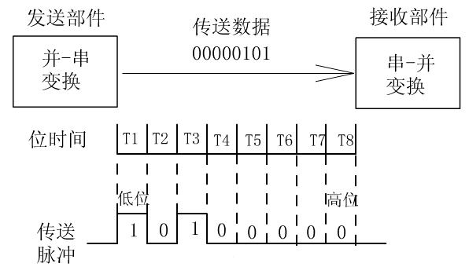
数据传输方式：串行传送
• 当信息以串行方式传送时，只有一条传输线且采用脉冲传送。
• 在串行传送时，按顺序来传送表示一个数码的所有二进制位(bit)的脉冲信号，每次一位，通常以第一个脉冲信号表示数码的最低有效位，最后一个脉冲信号表示数码的最高有效位。
• 传送时低位在前，高位在后。

Slide 41
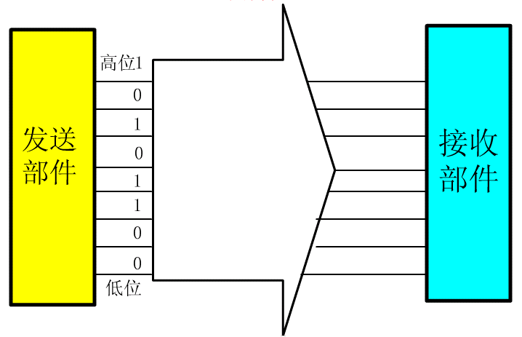
并行传送
用并行方式传送二进制信息时，对每个数据位都需要单独一条传输线。信息有多少二进制位组成，就需要多少条传输线，从而使得二进制数“0”或“1”在不同的线上同时进行传送。并行传送一般采用电位传送。

Slide 42
分时传送
分时传送有两种概念。
① 总线复用方式
某个传输线上既传送地址信息，又传送数据信息。为此必须划分时间片，以便在不同的时间间隔中完成传送地址和传送数据的任务。
② 共享总线的部件分时使用总线

Slide 43
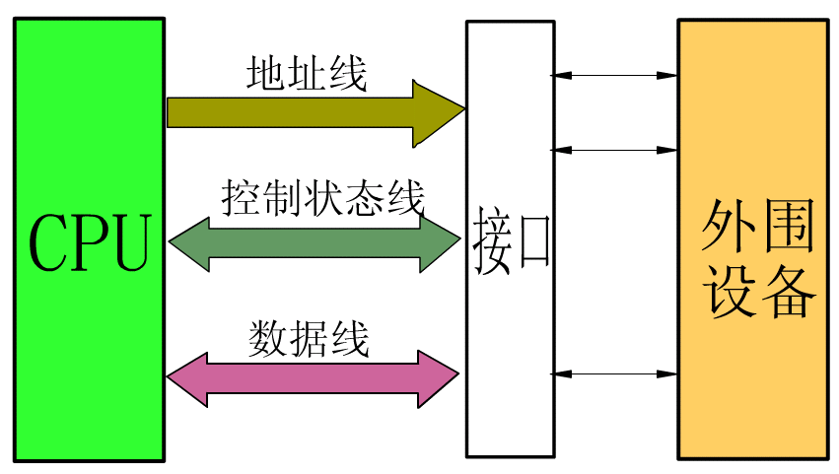
接口的基本概念
接口定义：
接口指CPU和主存、外围设备之间通过总线进行连接的逻辑部件。
外部设备包括设备控制器
接口部件在它动态连接的两个部件之间起着“转换器”的作用，以便实现彼此之间的信息传送。

Slide 44
接口功能
(1)控制
接口靠程序的指令信息来控制外围设备的动作，如启动、关闭设备等。
(2)缓冲
接口在外围设备和计算机系统其他部件之间用作为一个缓冲器，以补偿各种设备在速度上的差异。
(3)状态
接口监视外围设备的工作状态并保存状态信息。状态信息包括数据“准备就绪”、“忙”、“错误”等等，供CPU询问外围设备时进行分析之用。

Slide 45
(4)转换
接口可以完成任何要求的数据转换, 例如并－串转换或串－并转换，因此数据能在外围设备和CPU之间正确地进行传送。
(5)整理
接口可以完成一些特别的功能，例如在需要时可以修改字计数器或当前内存地址寄存器。
(6)程序中断
每当外围设备向CPU请求某种动作时，接口即发送一个中断请求信号到CPU。

Slide 46
总线仲裁、定时及数据传送模式
1.总线的仲裁
(1)为什么要进行总线仲裁
每次总线操作，只能有一个主方占用总线控制权，但可以有多个从方。 除CPU外，I/O模块也可提出总线请求。
为了解决多个主设备同时竞争总线控制权，必须具有总线仲裁部件，以某种方式选择其中一个主设备作为总线的下一次主方。

Slide 47
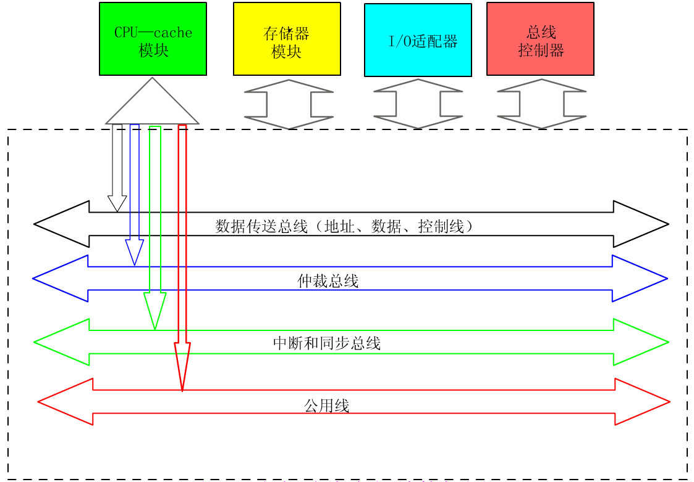
(2)总线仲裁方式
仲裁方式分为集中式仲裁和分布式仲裁两类。
① 集中式仲裁
若总线仲裁逻辑集中于一个单元（中央仲裁器又称总线控制器），称为集中式仲裁。

Slide 48
② 分布式仲裁
• 分布式仲裁不需要中央仲裁器，每个潜在的主方功能模块
都有自己的仲裁号和仲裁器。
• 当它们有总线请求时，把它们唯一的仲裁号发送到共享的
仲裁总线上，每个仲裁器将仲裁总线上得到的号与自己的
号进行比较。
• 如果仲裁总线上的号大，则它的总线请求不予响应，并撤
消它的仲裁号。
• 最后，获胜者的仲裁号保留在仲裁总线上。
分布式仲裁是以优先级仲裁策略为基础。

Slide 49
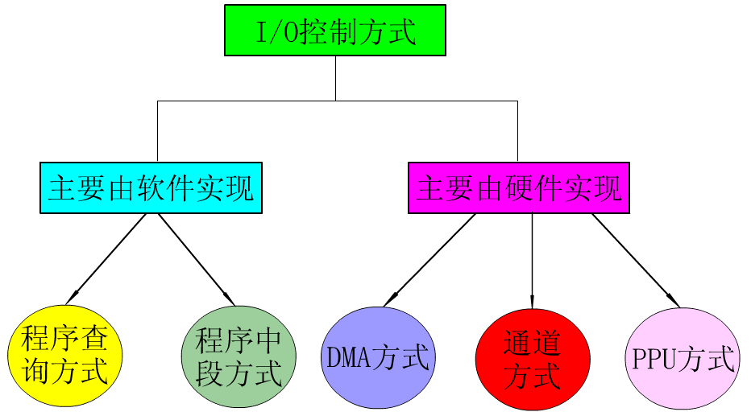
信息交换方式

Slide 50
程序查询方式特点：
1、何时对何设备输入/输出操作完全由CPU控制
2、外设与CPU处于异步工作方式
3、外设与CPU处于异步工作方式
4、数据的输入/输出要经过CPU
5、CPU利用率低，但控制简单
6、实时性差

Slide 51
程序中断方式
当CPU正常运行程序时，由于内部事件或外设请求(随机的)，引起CPU暂时中止正在运行的程序，转去执行发出请求的外设（或内部事件）的服务子程序，待该服务程序执行完毕，再返回被中止的程序，这一过程称为中断。
主程序
中断服务子程序
中断
断点
IRET

Slide 52
DMA方式
直接内存访问(DMA)是一种完全由硬件执行数据(I/O)交换的工作方式。在这种方式中，DMA控制器从CPU完全接管对总线的控制，数据交换不经过CPU，而直接在内存和I/O设备之间进行 。
DMA方式一般用于高速传送成组数据。DMA控制器将向内存发出地址和控制信号，修改地址，对传送的字的个数计数，并且以中断方式向CPU报告传送操作的结束。

Slide 53
DMA与CPU的连接
Notes:
DS/RS 传送的 (读写地址寄存器)
RD/WR 读写控制信号，Add/data为地址总线和数据总线
BR/BG 总线请求与响应信号
IR 为中断请求信号

Slide 54
DMA控制器结构

